Slide 1
Итоги ЕГЭ по русскому языку (2023-2024 учебный год)

Slide 2
Выпускников – 85;
Медалей – 18 (14 + 4);
Регион – 62 балла (в прошлом году 67 баллов);

Slide 3
Выпускники испытывали трудности, выполняя первую часть в заданиях по орфографии (глаголы – исключения, правописание кратких причастий).
Предъянварский (!)

Slide 4
Сочинение по прочитанному тексту.
Задание № 27. Слово «текст» употреблено 7 раз.

Slide 5
Пример - аргумент
Выпускники испытывали трудности в использовании жизненного, читательского и историко-культурного опыта. («Повесть о настоящем человеке», «Уроки французского», «Чудесный доктор»).

Slide 6
Примеры из сочинений
В «Горе от ума» Базаров убил старушонку и обокрал её».
Правильно сказал Чехов в «Горе от ума»: «Береги честь смолоду».

Slide 7
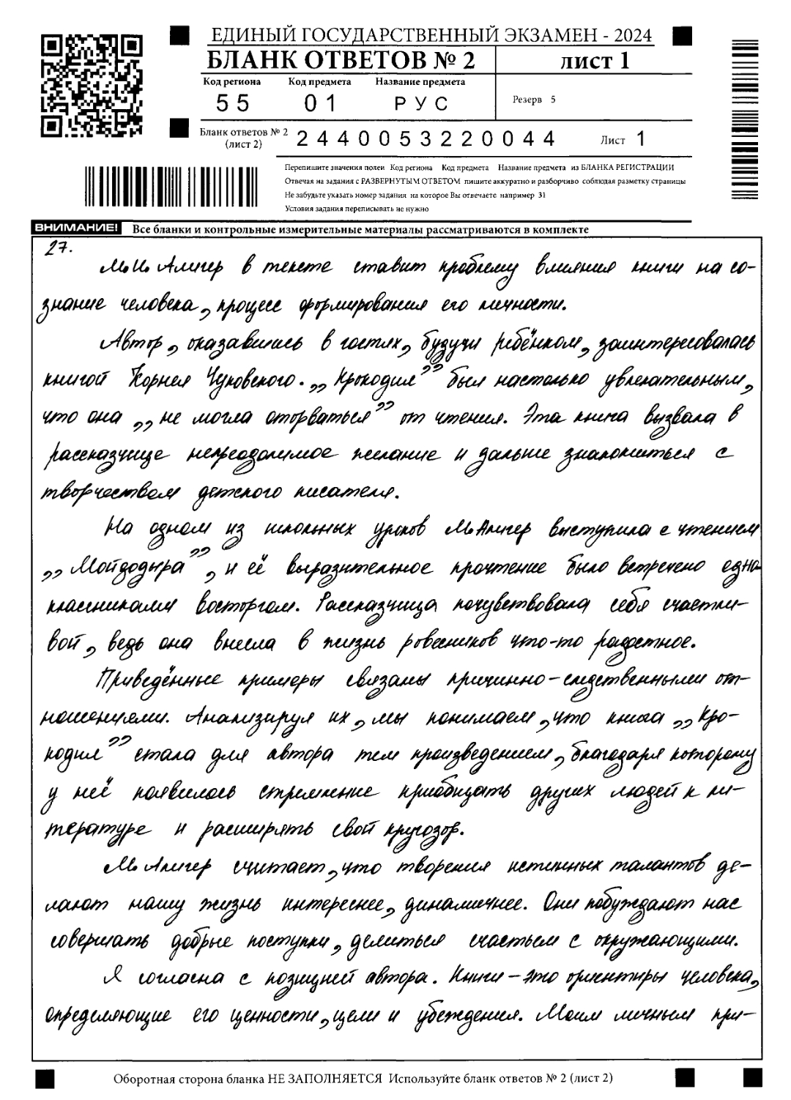

Slide 8
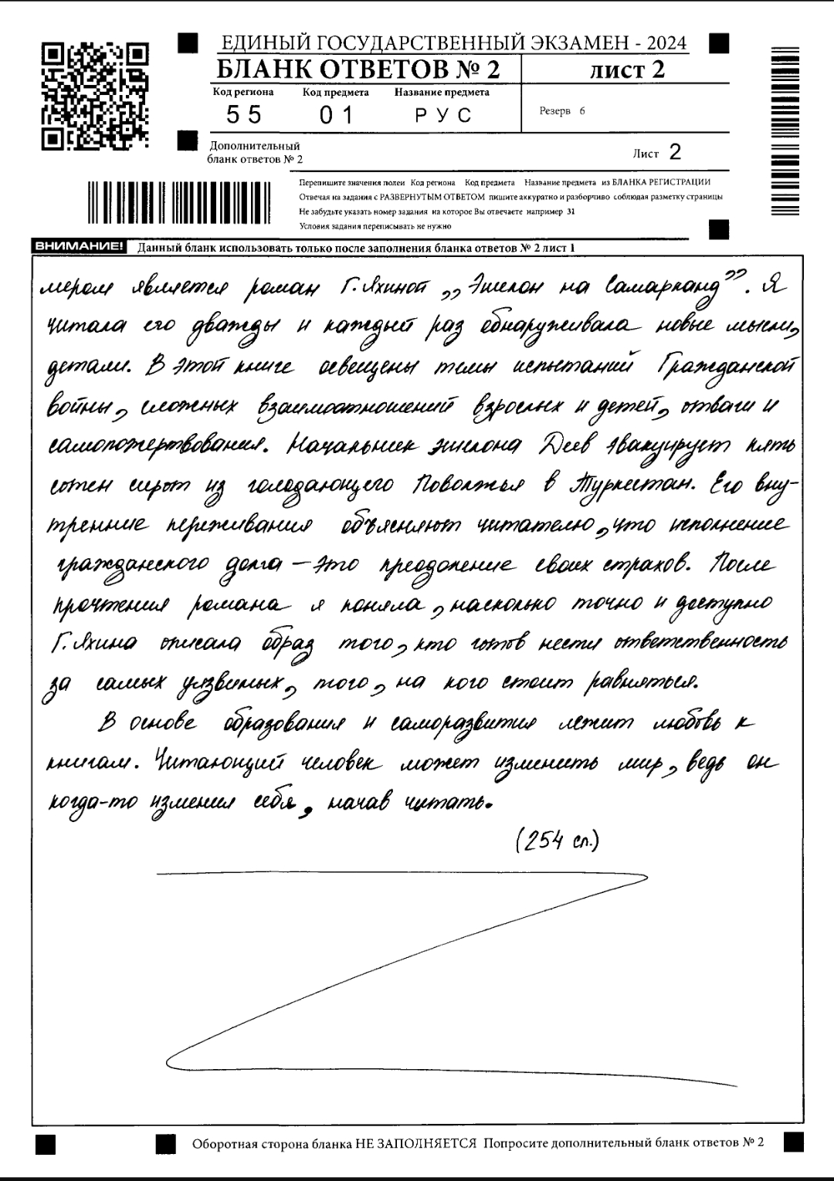

Slide 10
Читающий человек может изменить мир, ведь он когда – то изменил себя, начав читать.

Slide 11
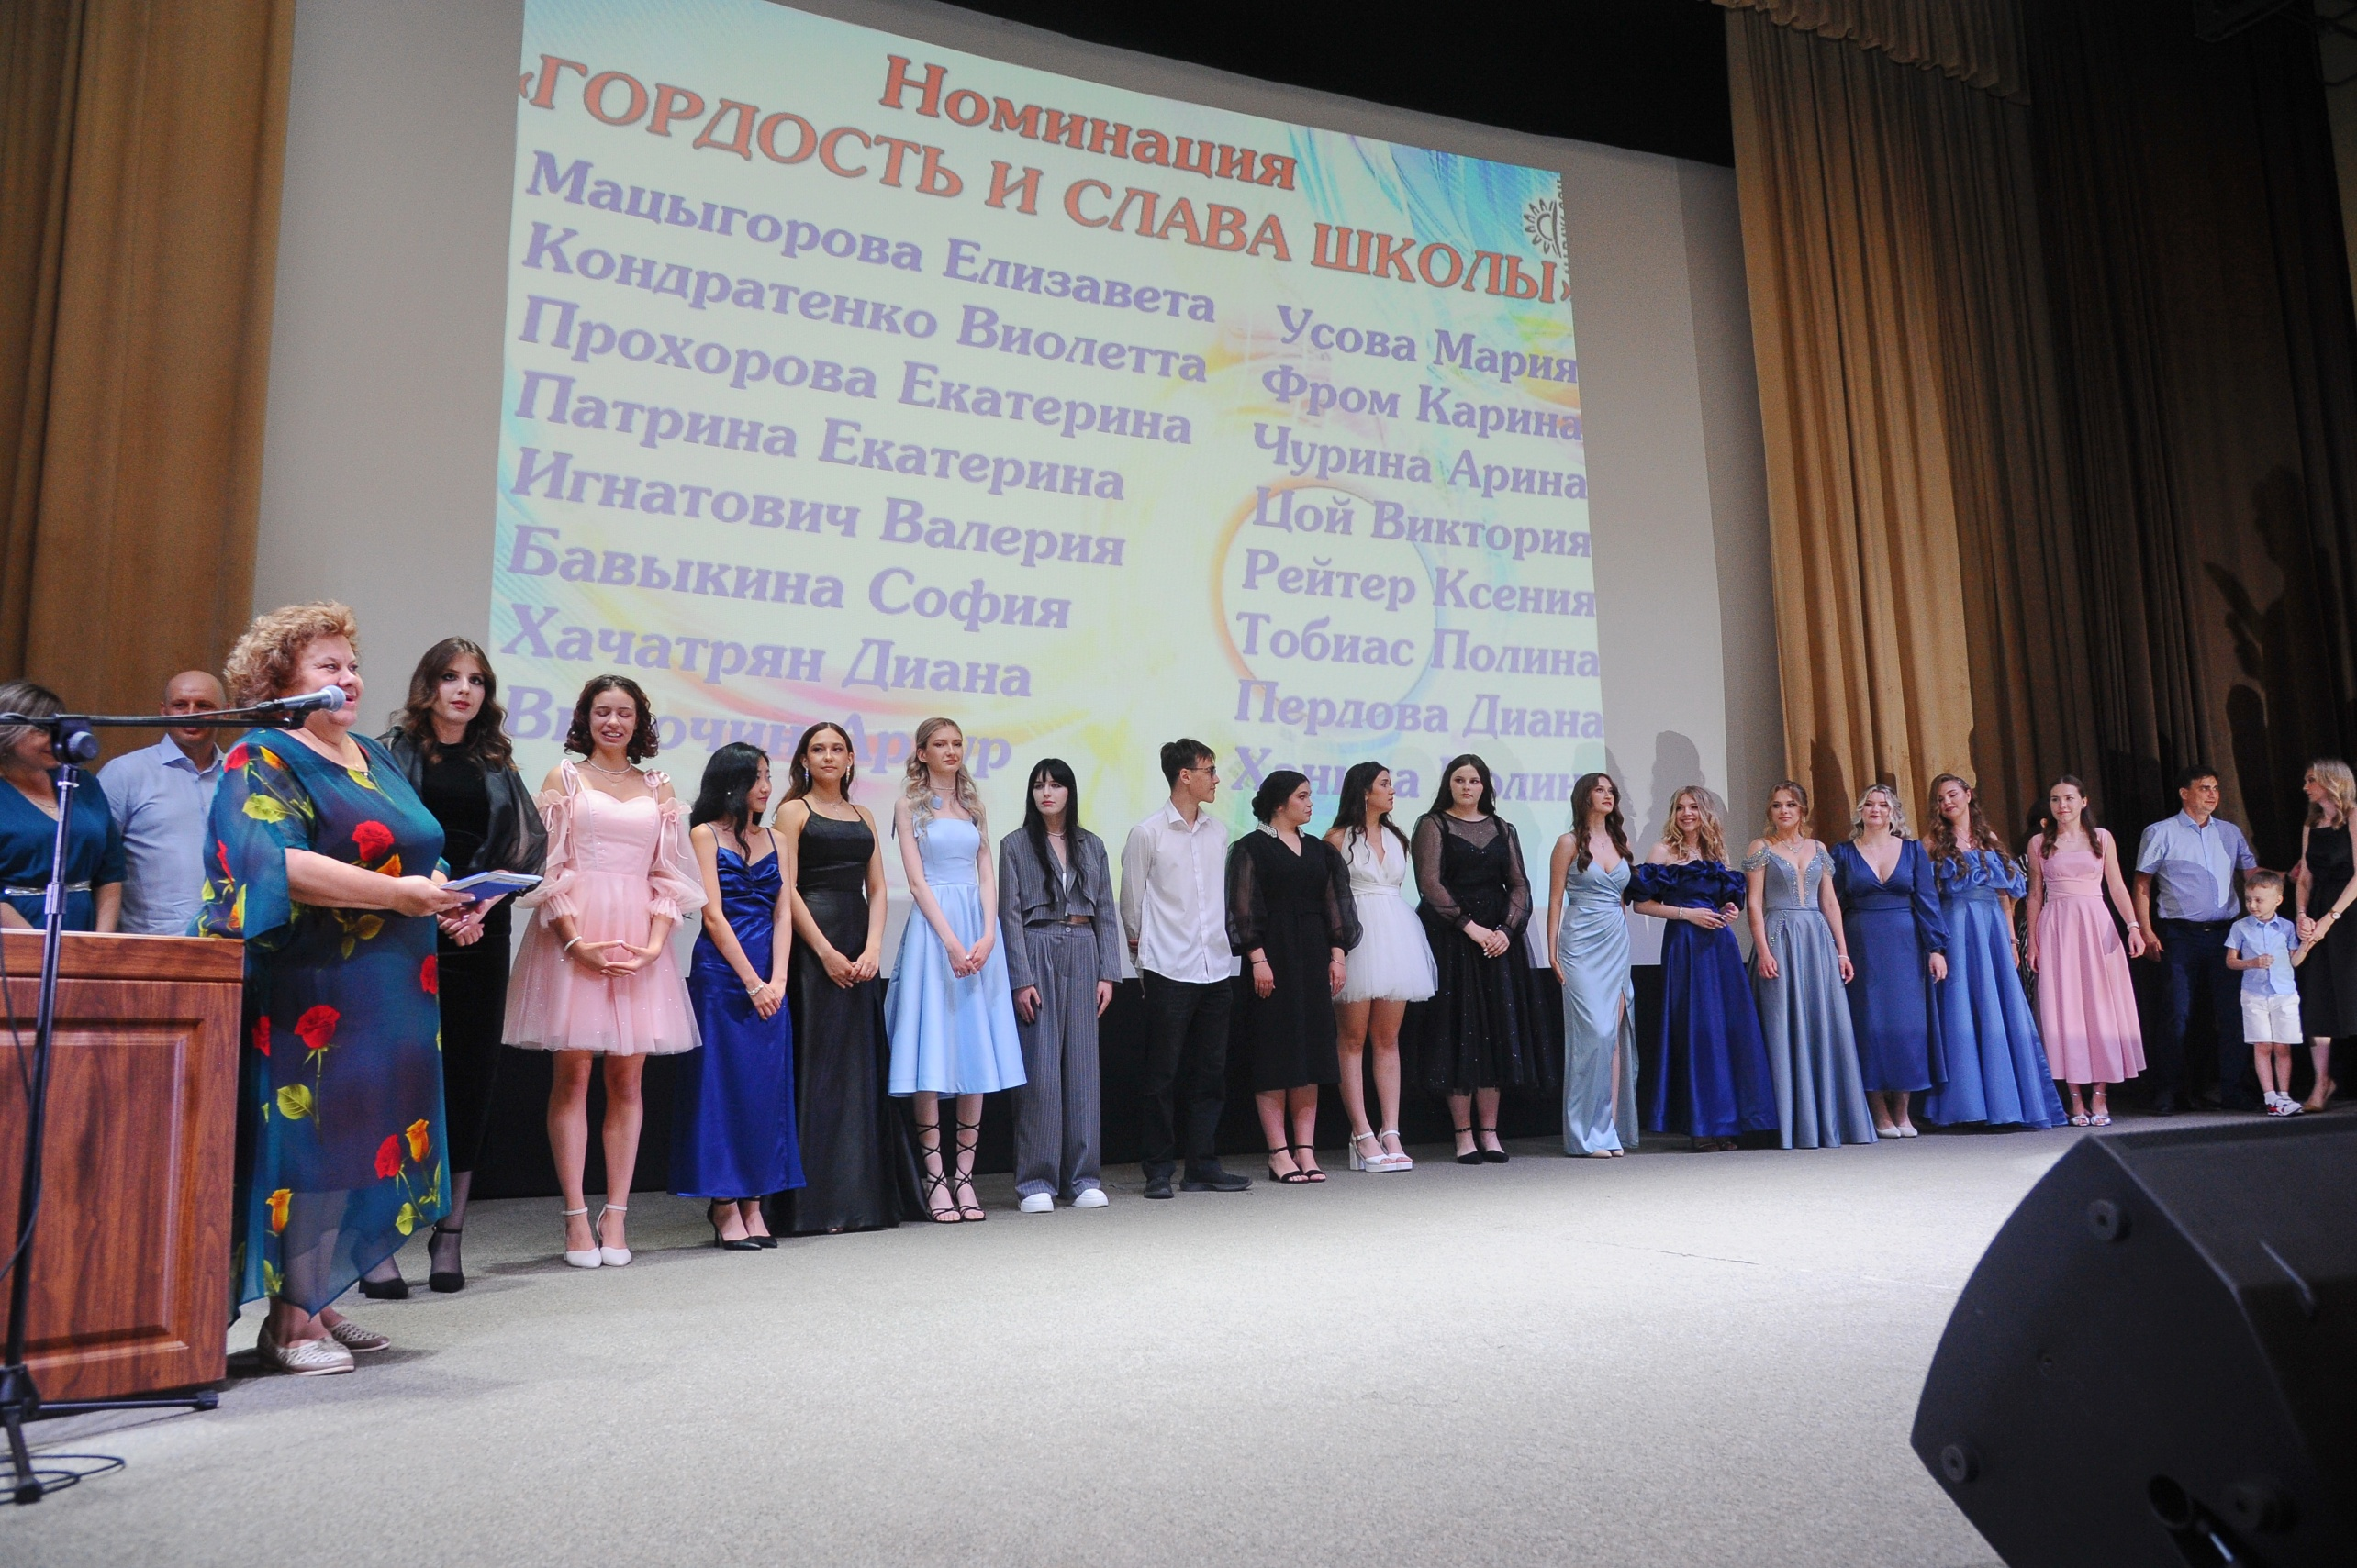

Slide 13
Спасибо за внимание!

